Slide 1
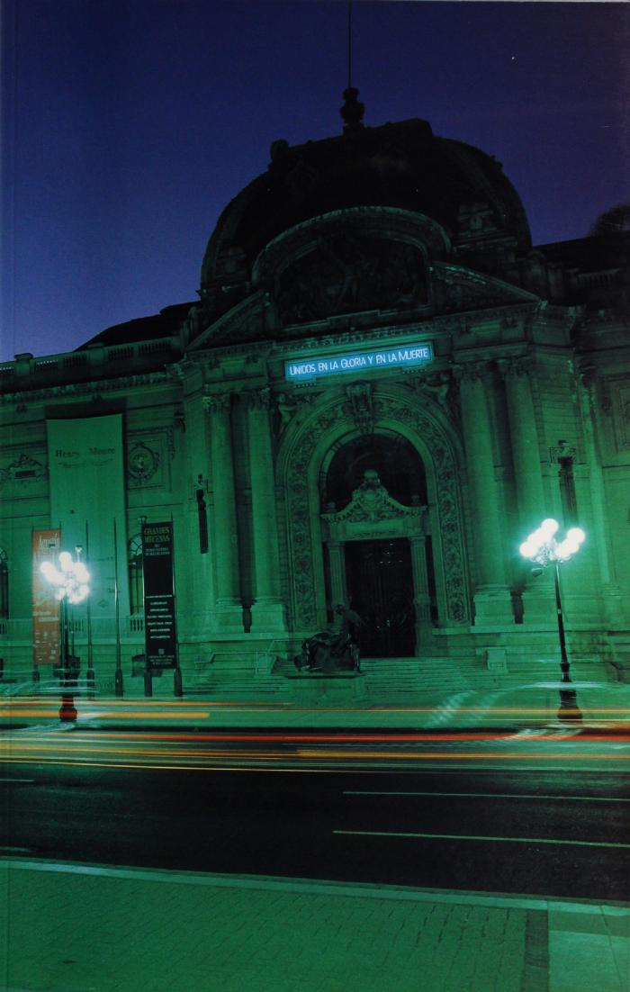
Unidos en la Gloria y en la Muerte (GD-D-00176)

